Slide 1
社團管理系統
簡報影片
C107151127 王稼禎
C107151128 林子傑
C107151129 陳建和
C107151135 李玟君

Slide 2
開發動機
我們組員曾經經營過學校社團，當時所使用的學校社團管理系統相當破碎化，許多功能都在不同的資訊系統上運作，每到社團評鑑時期總是浪費許多時間，因此想開發一個更方便使用的社團管理系統讓以後經營社團的同學能不必費心。此系統開發完成後將移交資訊研習社進行後續維護

Slide 3
初步功能說明
可使用學校的 Google 帳號 (G Suite) 登入此系統，不須註冊
可查看自己管理、參與的社團，以及所有社團清單
可查看參與的社團的公告
可管理自己社團的社員名單
首頁可供各社團放活動宣傳

Slide 4
後續功能說明
社課與活動簽到
可產生 OTP QRCode 供簽到掃描用
可輸出簽到記錄
可發送公告給不同身分組的使用者
例如: 學生會可發公告給各社團幹部、學術性委員會可發送會內公告
預計與高科校務通 (現有的第三方校務系統App) 整合

Slide 5
Structure Chart
社團管理系統
前端
後端
社團管理
登入
驗證前端token
資料庫
整理
社員名單
整理公告
Google Oauth API
取得 token
取得使用者資料

Slide 6

Structure Chart ─ 資料庫 (目前版本)
學生
學號
姓名
系級
手機號碼
資料庫版本
版本
成員
ID
學號
社團編號
職位編號
社團
社團編號
姓名
委員會編號
委員會
委員會編號
委員會名稱
推播公告層級
職位
職位編號
職位名稱
權限分級

Slide 7
References
https://antdv.com/
https://router.vuejs.org/zh/
https://vuejs.org/v2/guide/
https://flask.palletsprojects.com/en/1.1.x/cli/
https://tools.ietf.org/html/rfc7519

Slide 8
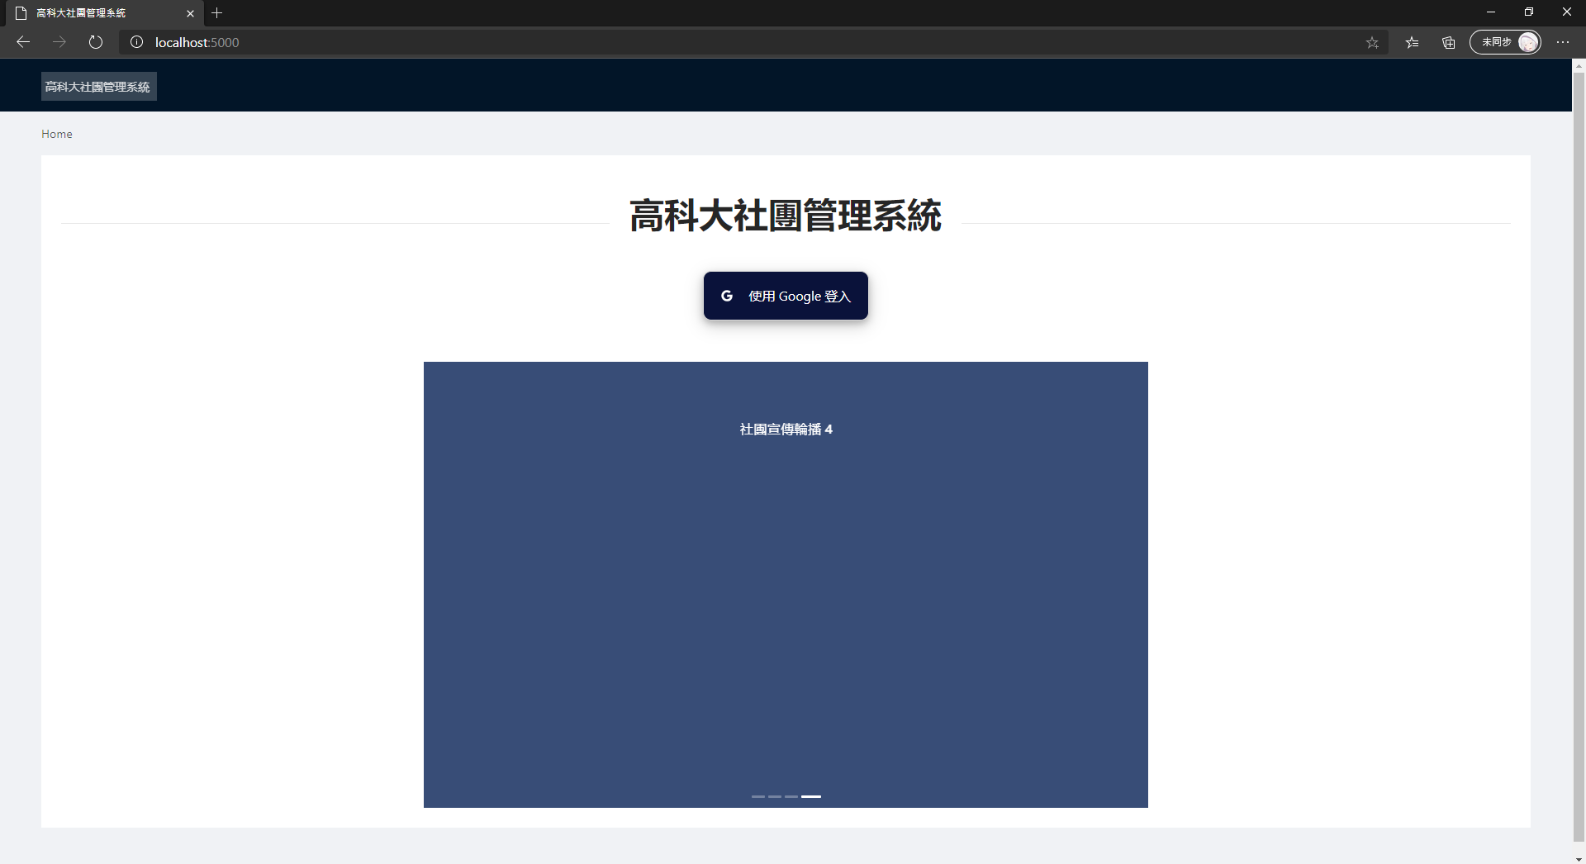
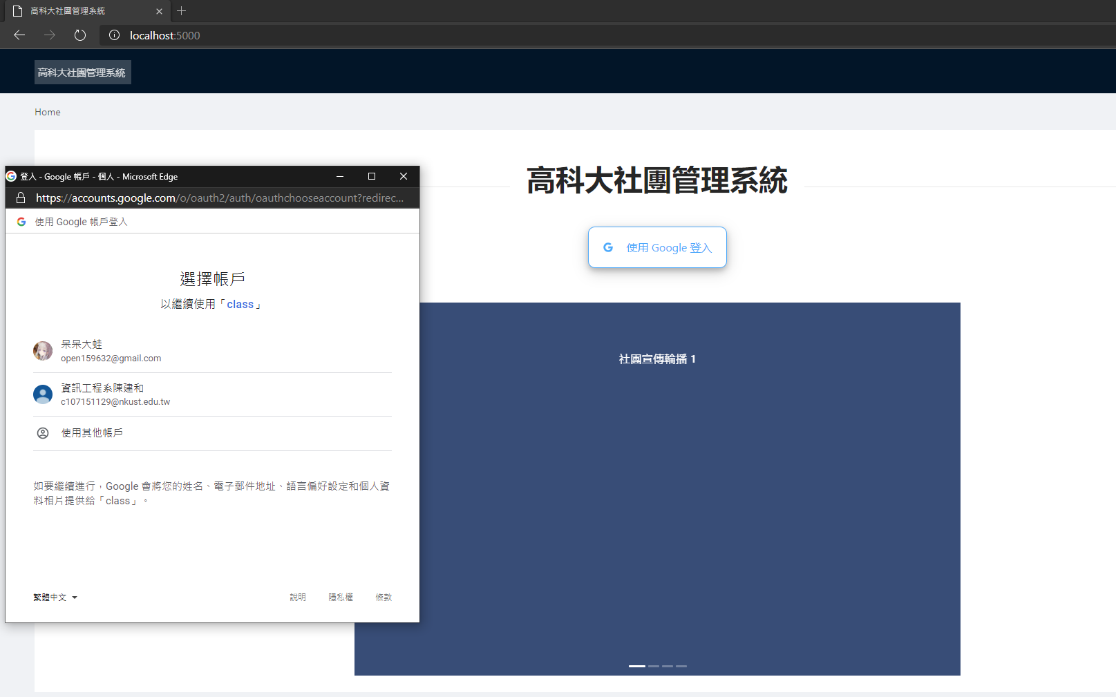
Input/Output Interface
google登入按鈕
社團公告

Slide 9
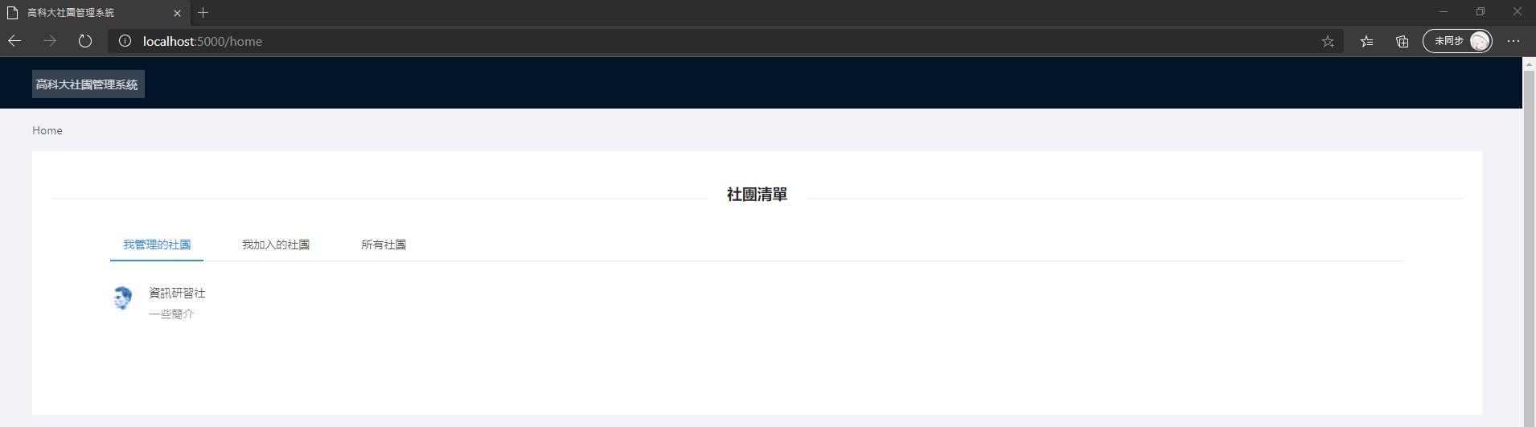
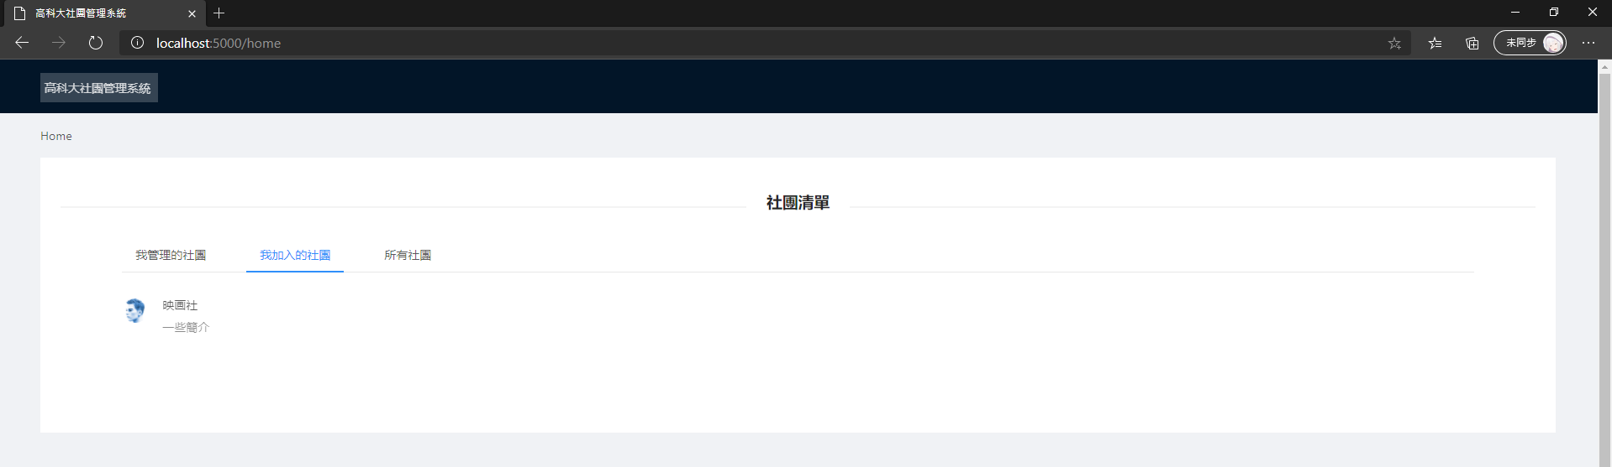
Input/Output Interface

Slide 10
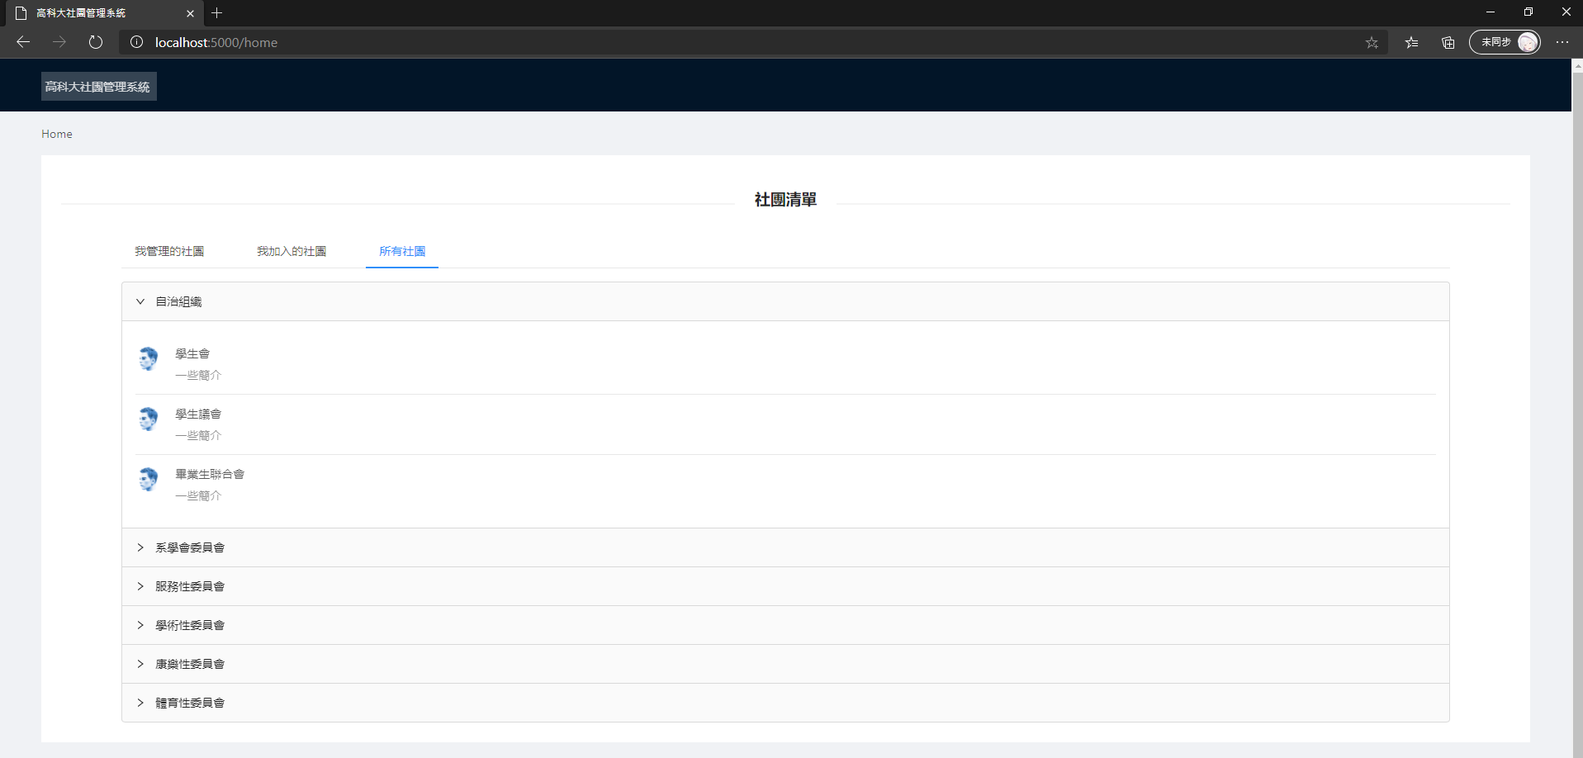
Input/Output Interface

Slide 11
強調說明
因開發完成後將移交資訊研習社負責後續維護，為了提高程式碼的可維護性與擴充性，採用前後端分離架構
使用 OAuth 完成登入功能，不須額外管理會員資料
使用 JWT 來完成驗證機制，其 Stateless 的特性，讓後端不需要儲存使用者的驗證資訊
使用 flask-migrate 實現資料庫遷移

